Slide 1
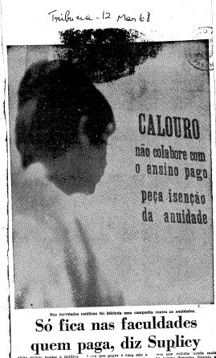
Batalha do Politécnico
Revolta estudantil contra a privatização da UFPR

Slide 2
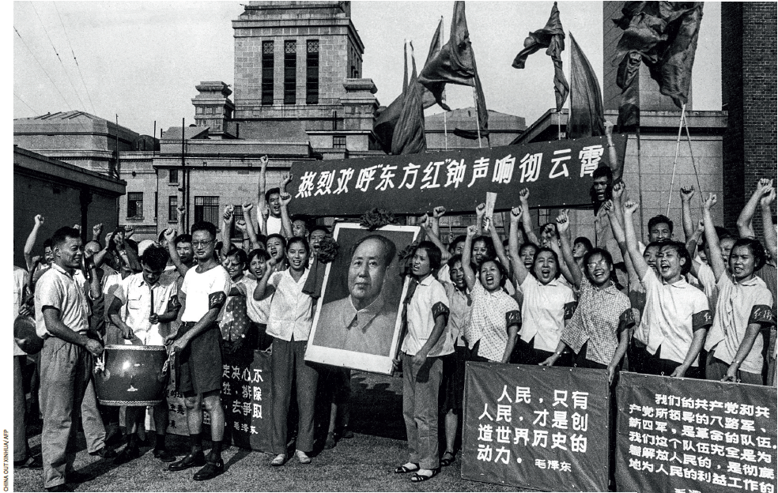
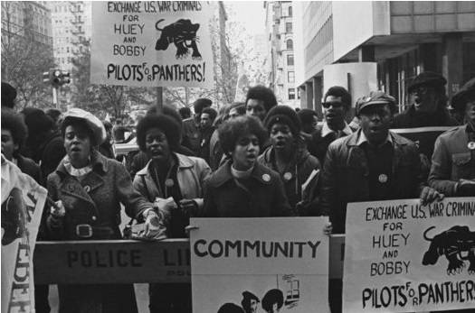
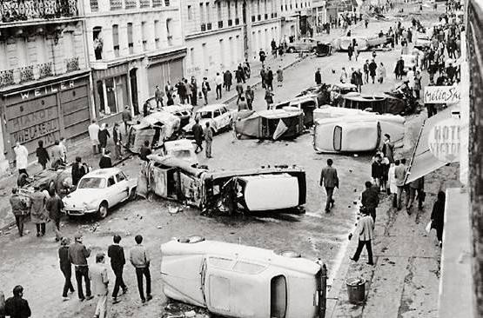
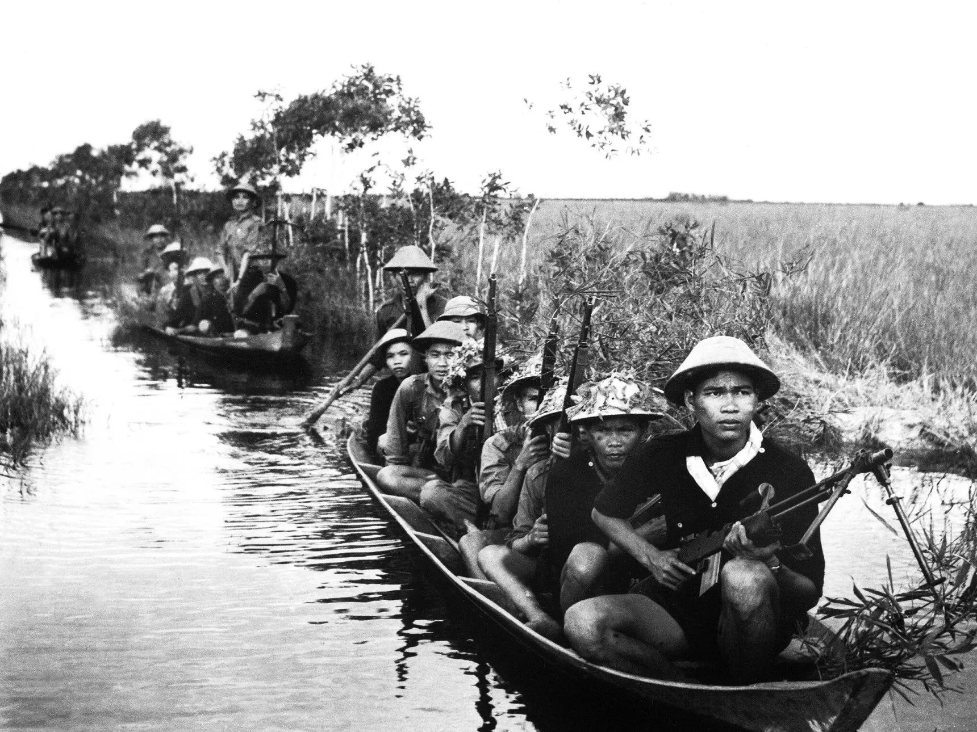
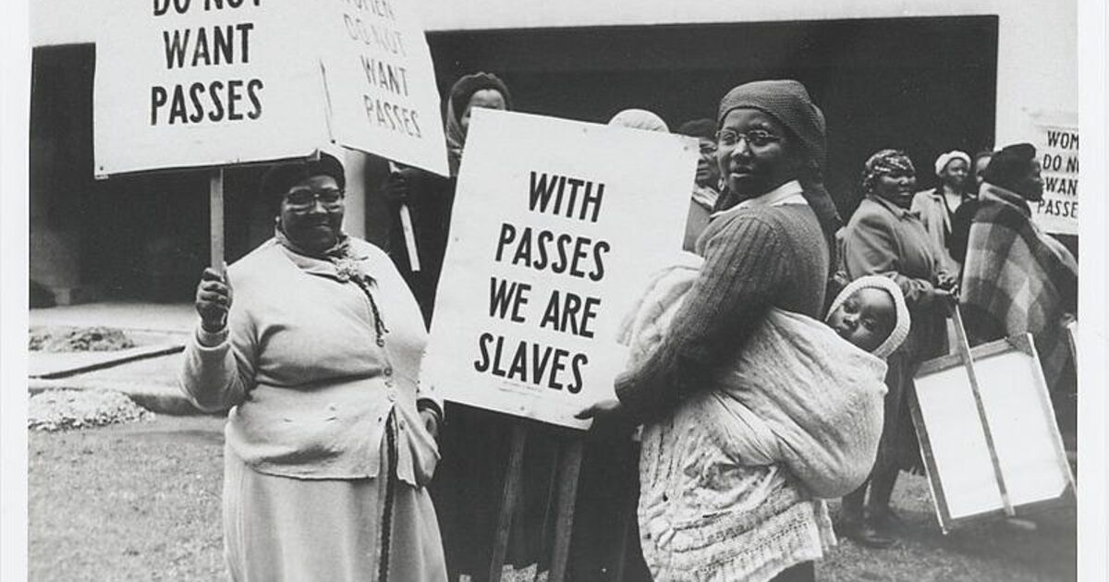
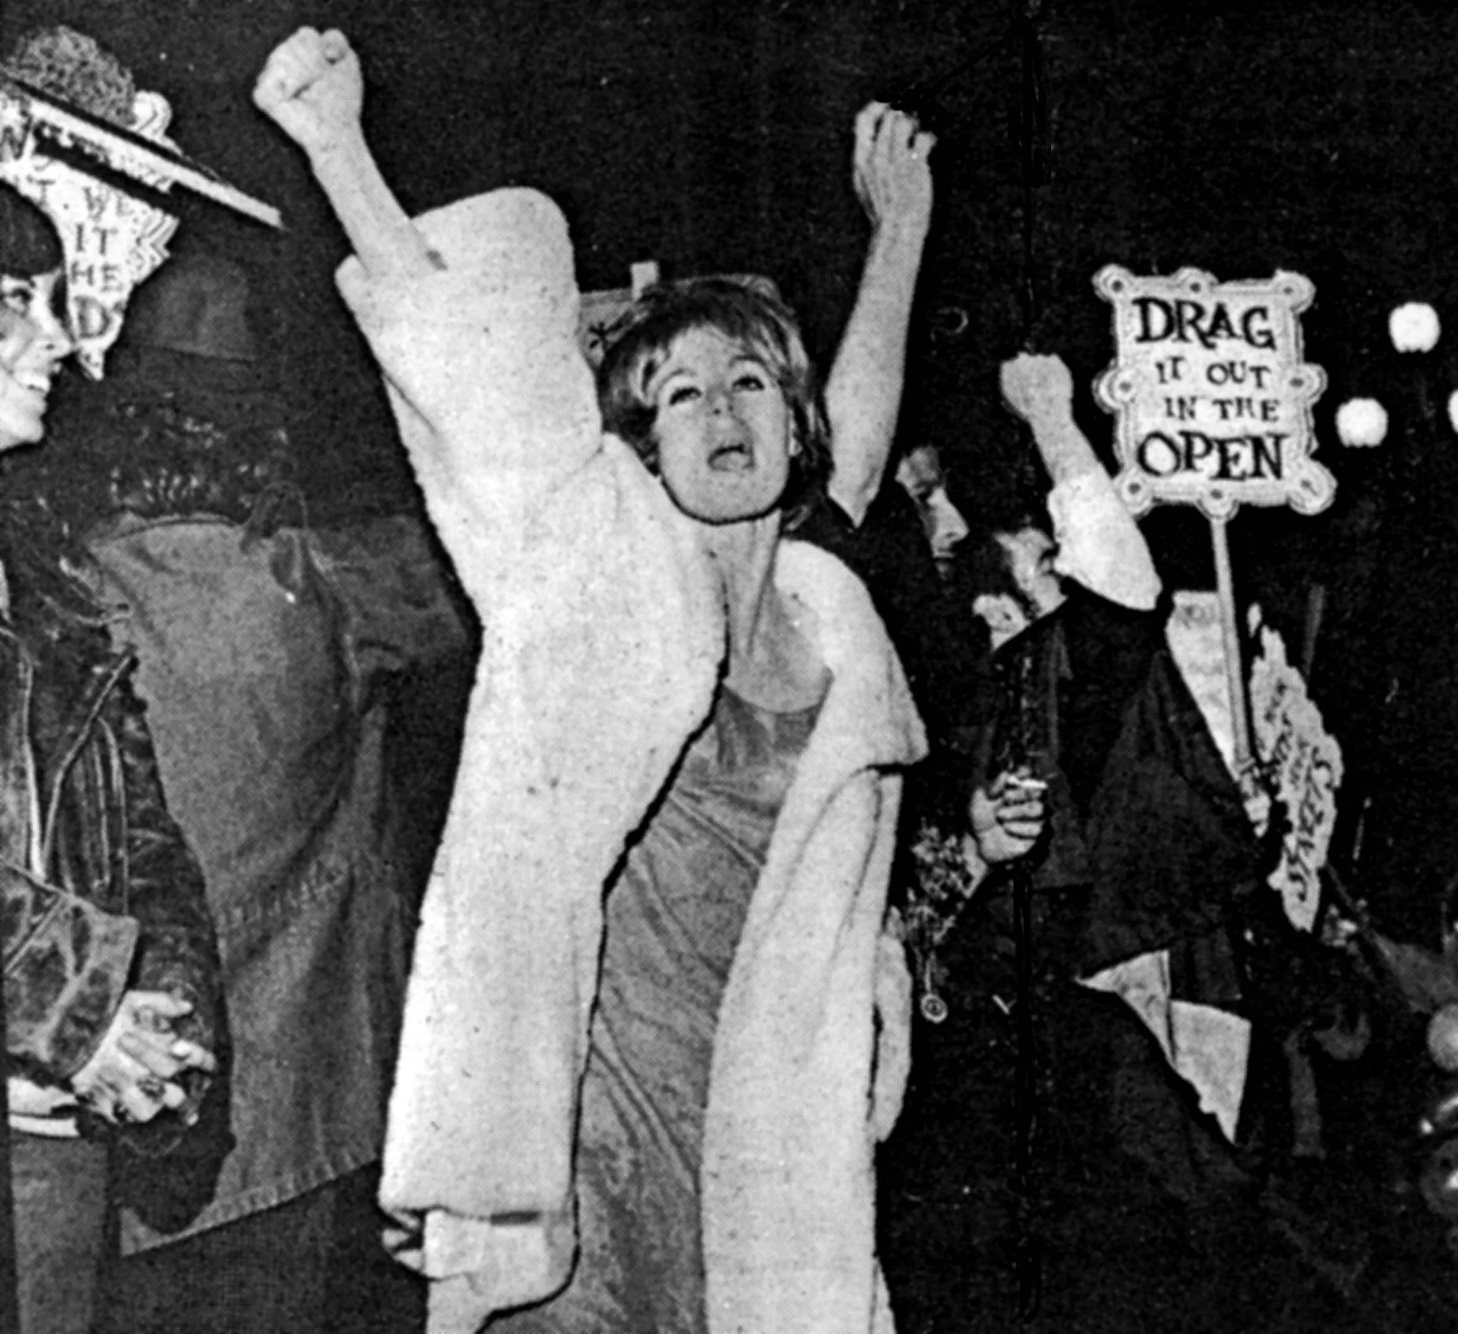
O que estava acontecendo no mundo?

Slide 3
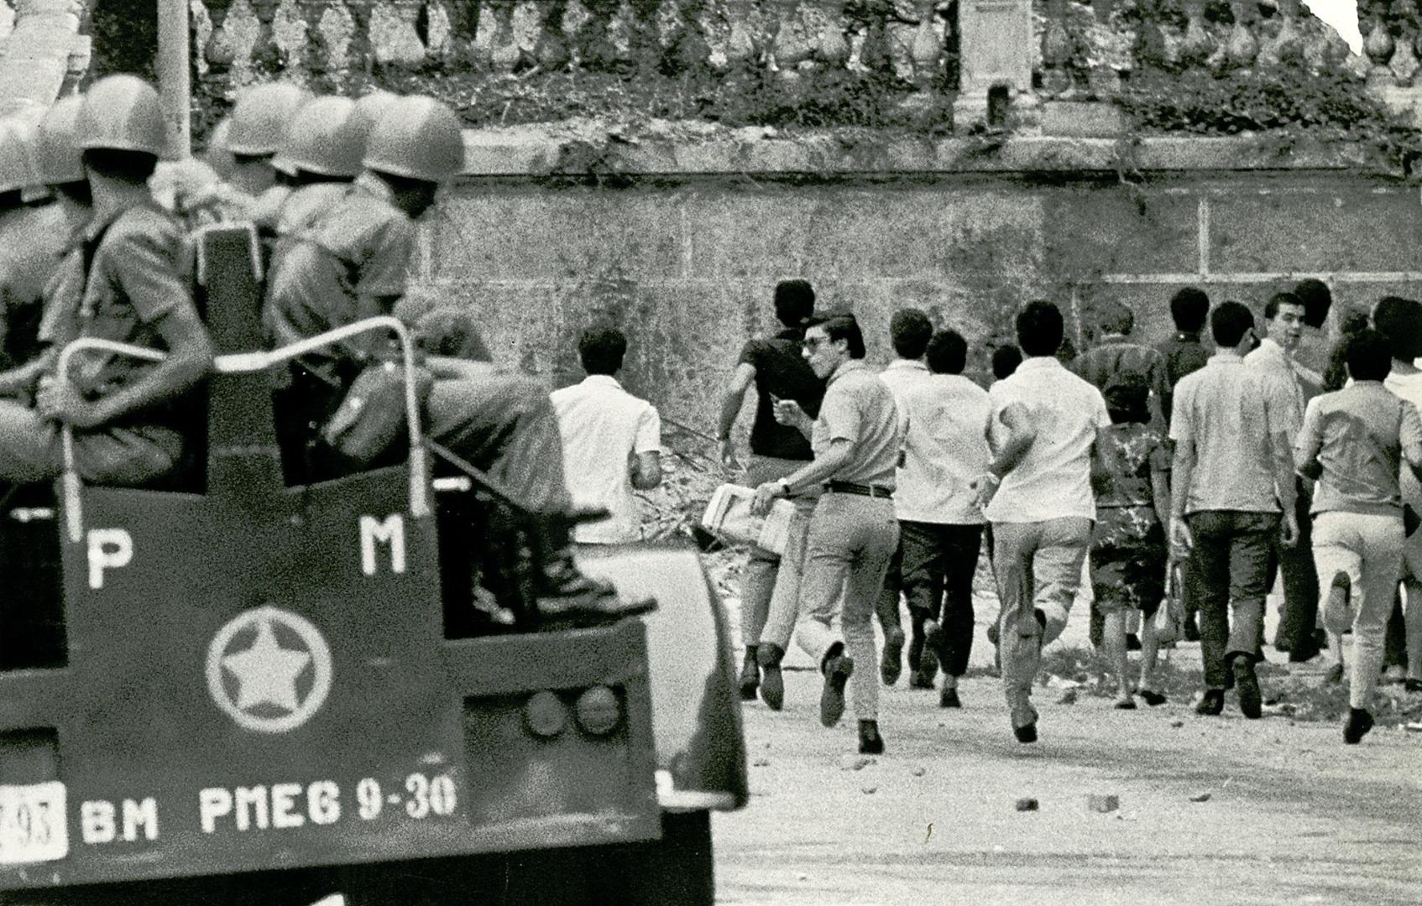
E no Brasil?
Eventos Importantes
Greve do um terço – UNE, 1962
Marchas da Família para com Deus pela Liberdade – 1964
Marcha a Favor do Ensino Livre – Paraná, 1964
Lei Suplicy – 1964
Dia Nacional da Luta Contra a Ditadura – 1966
Lei Aragão – 1967
Contexto
Forte influênica política e econômica dos EUA, com destaque na Educação
Acordos MEC-USAID
Guerra Psicológica: apelo ao convencimento ideológico
Movimento Estudantil combativo e articulado com outros setores da sociedade

Slide 4
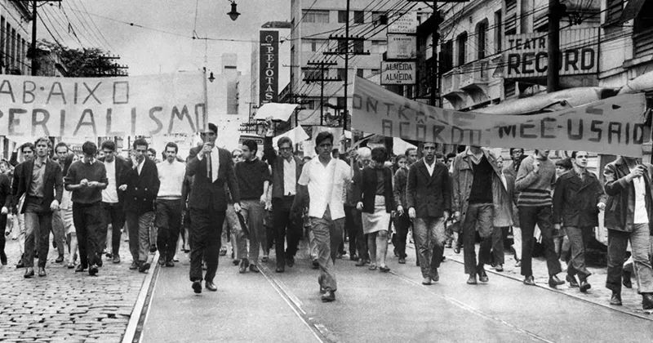
Por que os estudantes se mobilizaram?
Assassinato do secundarista Edson Luiz – Guanabara, 1968
Corte de verbas
  Crise de abastecimento nos RUs
  Supressão das bolsas estudantis
  Arrocho salarial dos professores e funcionários
Acordos MEC-USAID
  Perca da autonomia universitária
  Retirada do caráter ciêntifico da educação em prol de um voltado para as demandas do mercado
  Pagamento de anuidade
Na UFPR, o Conselho Universitário aprova a Reforma Universitária e o pagamento da anuidade

Slide 5
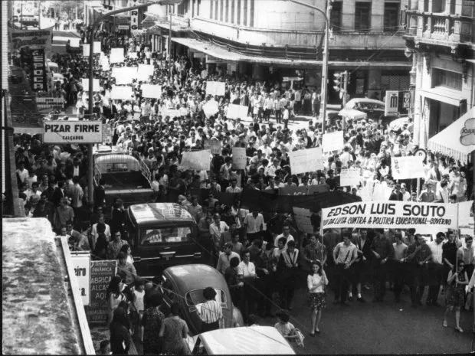
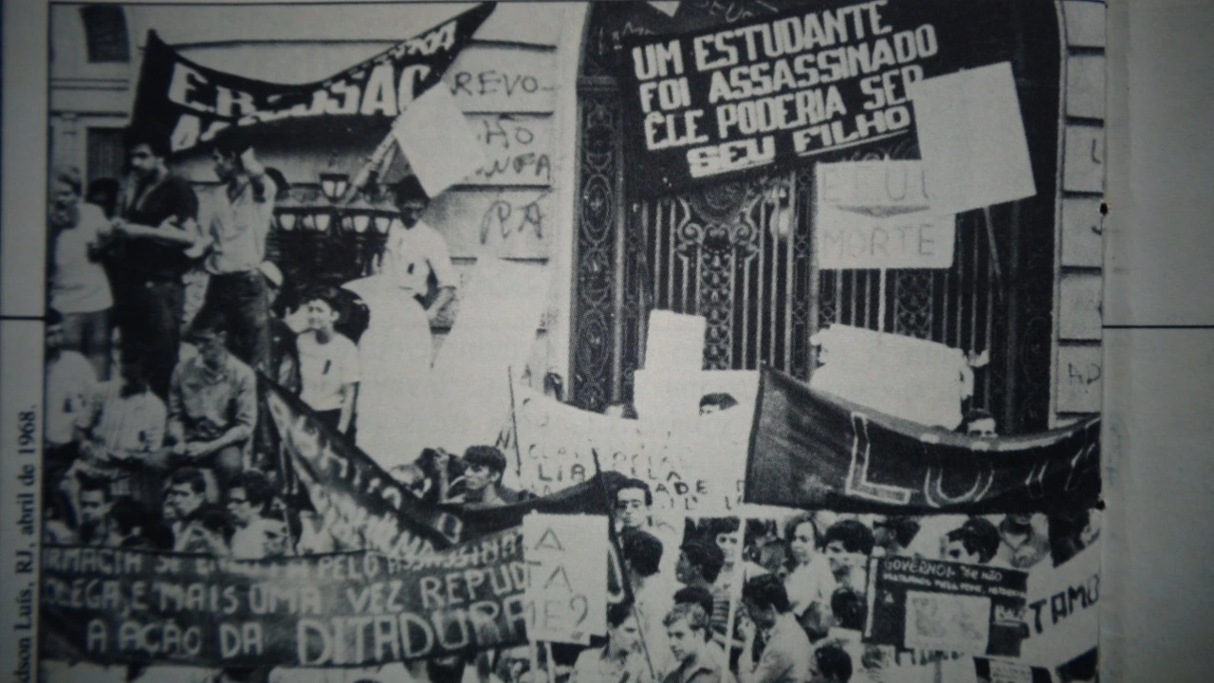
Mobilizações Anteriores
Missas, cortejos, manifestações e greves em solidariedade do secundarista Edson Luis assassinado
Trabalho de base nos cursinhos pré-vestibulares explicando para os futuros calouros a situação
Na frente da secretaria de cada faculdade, estudantes se reuniam para auxiliar os calouros a preencherem o requerimento de isencão da anuidade
Quase 100% dos calouros fizeram o requerimento, em reposta, Suplicy ameaça cancelar a matrícula de quem não pagasse: “Só fica nas faculdades quem paga”

Slide 6
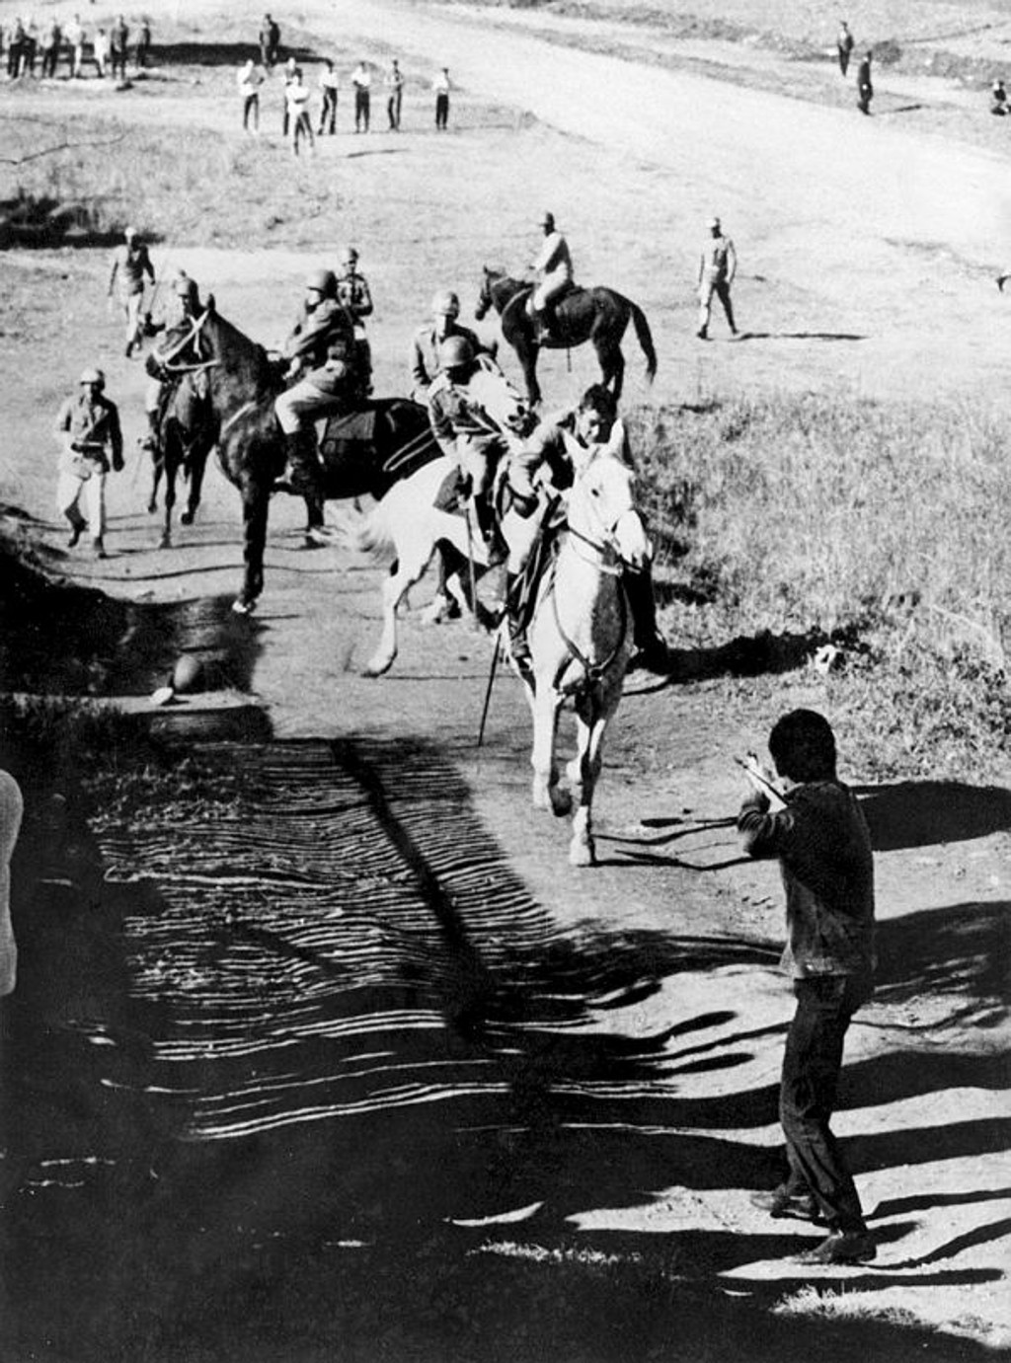
A Batalha do Politécnico!
No dia 11 de maio de 1968, a pedido do profesor Leitner, o campi politécnico é ocupado pela polícia
No dia seguinte, 12 de maio, data da realização do vestibular para o primeiro curso pago da UFPR, cerca de 200 estudantes se concentraram na entrada do politécnico, conversando com os futuros calouros e suas famílias sobre a cobrança da anuidade
A polícia chega com a cavalaria, portando sabres, e cerca de 20 Jeeps com 10 soldados cada, armadados com cassetetes de 1,5m
Os estudantes contavam apenas com estiligues e bolas de gude para se defender!

Slide 7
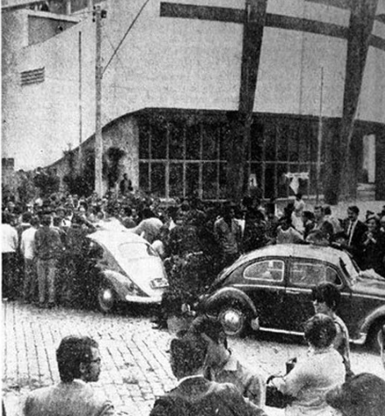
A Batalha do Politécnico!
Ainda assim, a polícia enfrentou dificuldades para dispersar os estudantes e garantir a realização do vestibular
Mais de 1/3 dos estudantes são detidos e, no mesmo dia, por volta de 200 estudantes se reunem em frente ao quartel da polícia pedindo a soltura dos companheiros
São cercados por policiais, armados com bombas de gás, de efeito moral, metralhadoras e baionetas
Por fim, o massacre não ocorre e os estudantes são liberados. Mas não sem antes a polícia afirmar que não haveria tolerância e as próximas manifestações seriam reprimidas a todo vigor

Slide 8
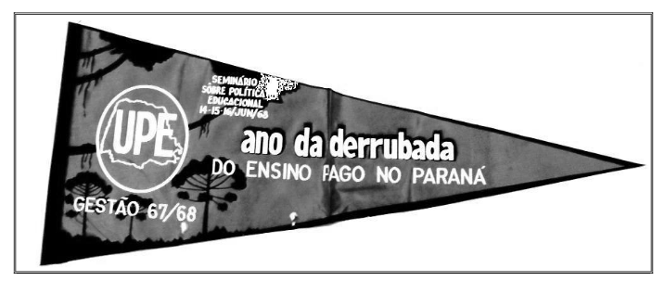
Tomada da Reitoria
Os estudantes não se acovardam, no dia seguinte, ocupam a reitoria
Em Assembleia, 6 mil estudantes votam pela Greve Geral
A polícia esperava os estudantes na Santos Andrade, local de onde sai o ônibus para o Politécnico
Os estudantes se dividem em grupos:
100 deles, organizados em 10 grupos de 10, tomam a reitoria
Cortam a comunicação, para garantir ocupação pelos estudantes que estavam por vir
Os outros, fingem se dirigir para o politécnico, mas se dirigem para a reitoria

Slide 9
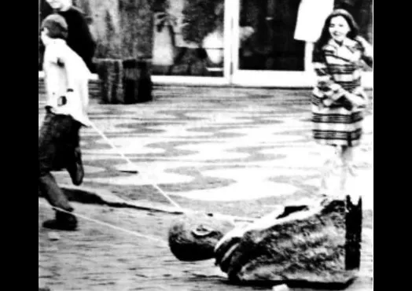
Tomada da Reitoria
Barricadas são erguidas ao redor da reitoria
O busto do então reitor, Suplicy de Lacerda, é arrasto no chão pelos estudantes
Os pais, comprometidos com a segurança de seus filhos, fazem um cordão ao redor deles
Estes, por sua vez, são cercados pela polícia
E, por fim, os demais estudantes cercam os policiais

Slide 10
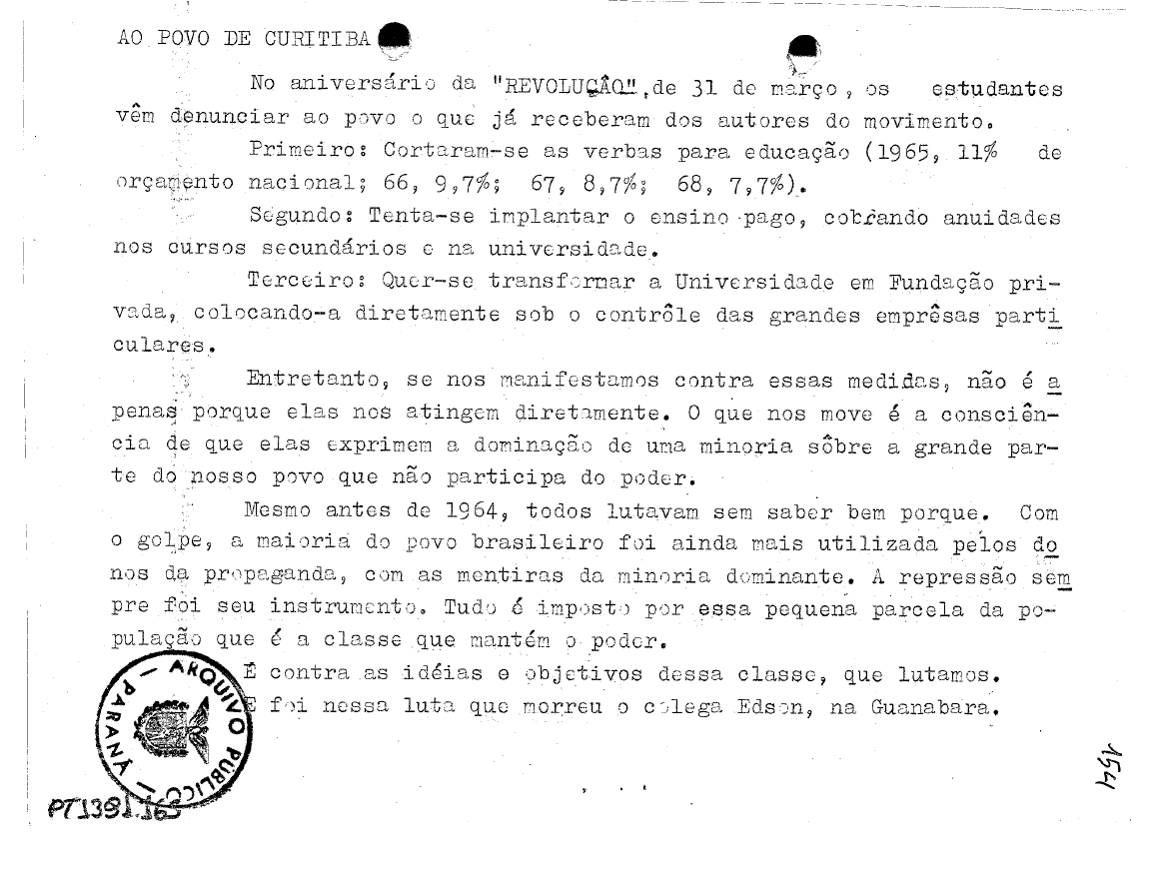
Qual foi o desfecho?
As negociações são iniciadas, com mensageiros indo e vindo da casa do governador
Por fim, após tensas horas, é acordado a não cobrança da anuidade
Alguns dias depois, no dia 20 de maio, o Conselho Universitário aprova por unanimidade, com abstenção do então reitor Suplicy de Lacerda, a suspensão imediata da cobrança e a devolução do que já havia sido pago
Os estudantes saem vitoriósos e o ensino gratuito é garantido!

Slide 11
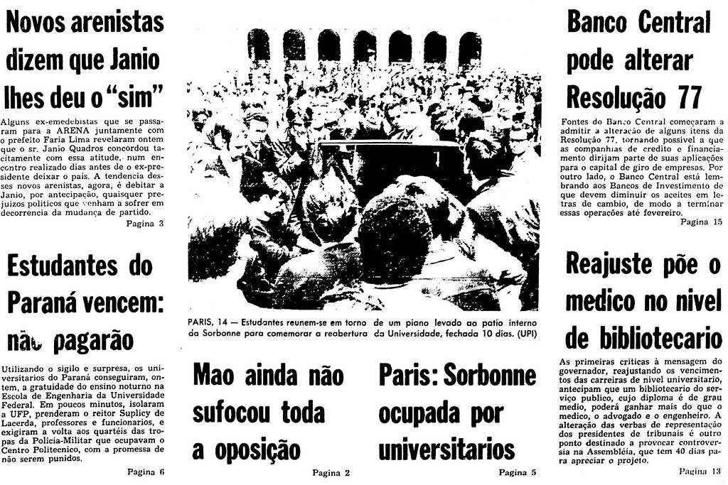

Slide 12
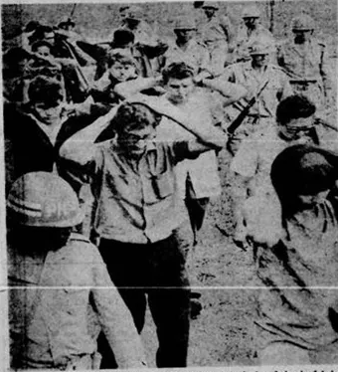
E depois?
Aumento da repressão, que praticamente desmantelou o Movimento Estudantil
Aprovação do AI-5
Quatro dias depois da aprovaão, cerca de 800 estudantes são detidos em Congresso da UNE, na Chácara do Alemão
Destes, 42 foram presos, dos quais 15 sofreram condenações
Nova fase da Guerra Psicológica, passava a se apoiar na intimidação:
  “A Guerra Psicológica tem por objetivo desmoralizar o inimigo, dando-lha uma sensação de insegurança, de impotência e, se possível, a sua posterior colaboração ativa com as autoridades legais” (Escola Superior de Guerra)

Slide 13
O que fica?

Slide 14
Referências
Memória | 53 anos da Batalha do Politécnico: contra ditadores e privatistas!
Disponível em: https://rpestudantilpr.wordpress.com/2021/05/12/memoria-53-anos-da-batalha-do-politecnico-contra-ditadores-e-privatistas/
Ditadura em Curitiba | Centro Politécnico – Universidade Federal do Paraná.
Disponível em: https://ditaduraemcuritiba.com.br/centro-politecnico-universidade-federal-do-parana/
A Revolta dos universitários na ditadura Civil-Militar em Curitiba: Resistências e Acomodações (1968).
Disponível em: https://trilhasdahistoria.ufms.br/index.php/RevTH/article/view/15688
Maio de 1968 na Universidade Federal do Paraná (UFPR).
Disponível em: https://revistas.pucsp.br/index.php/revph/article/view/40647
Movimento Estudantil na UFPR: O impacto do protesto de 20 de março no “Calabouço” em Curitiba.
Disponível em: https://pethistoriaufpr.wordpress.com/2018/09/20/movimento-estudantil-na-ufpr-o-impacto-do-protesto-de-28-de-marco-no-calabouco-em-curitiba/
Movimento estudantil: No Paraná, o ano que foi uma vida.
Diposnível em: https://teoriaedebate.org.br/2008/05/01/movimento-estudantil-%EF%BB%BFno-parana-o-ano-que-foi-uma-vida/

